Slide 1
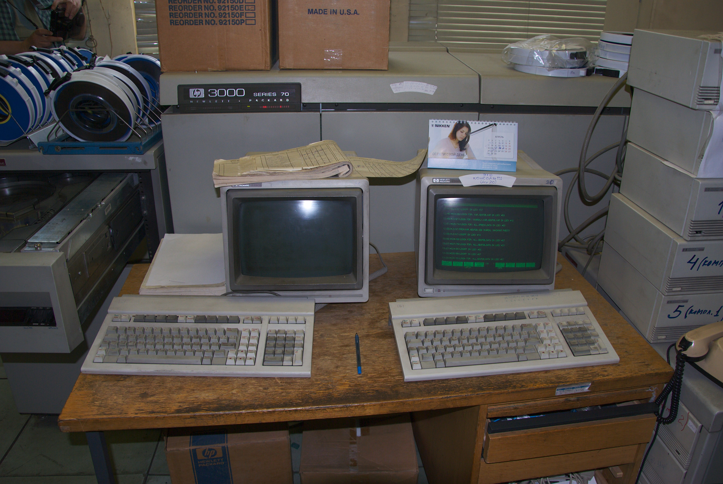
Назад
Это изображение, автор: Неизвестный автор, лицензия: CC BY-SA-NC

Slide 2
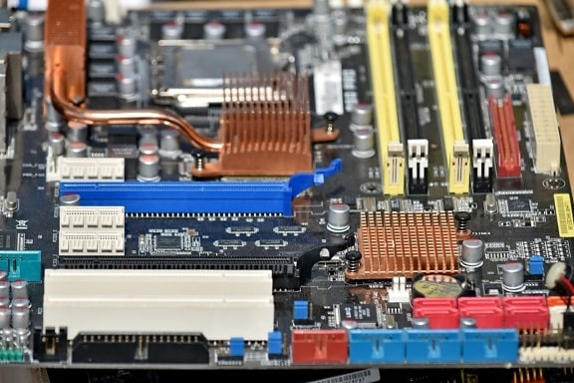
Назад

Slide 3
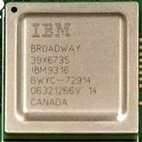
Назад

Slide 4
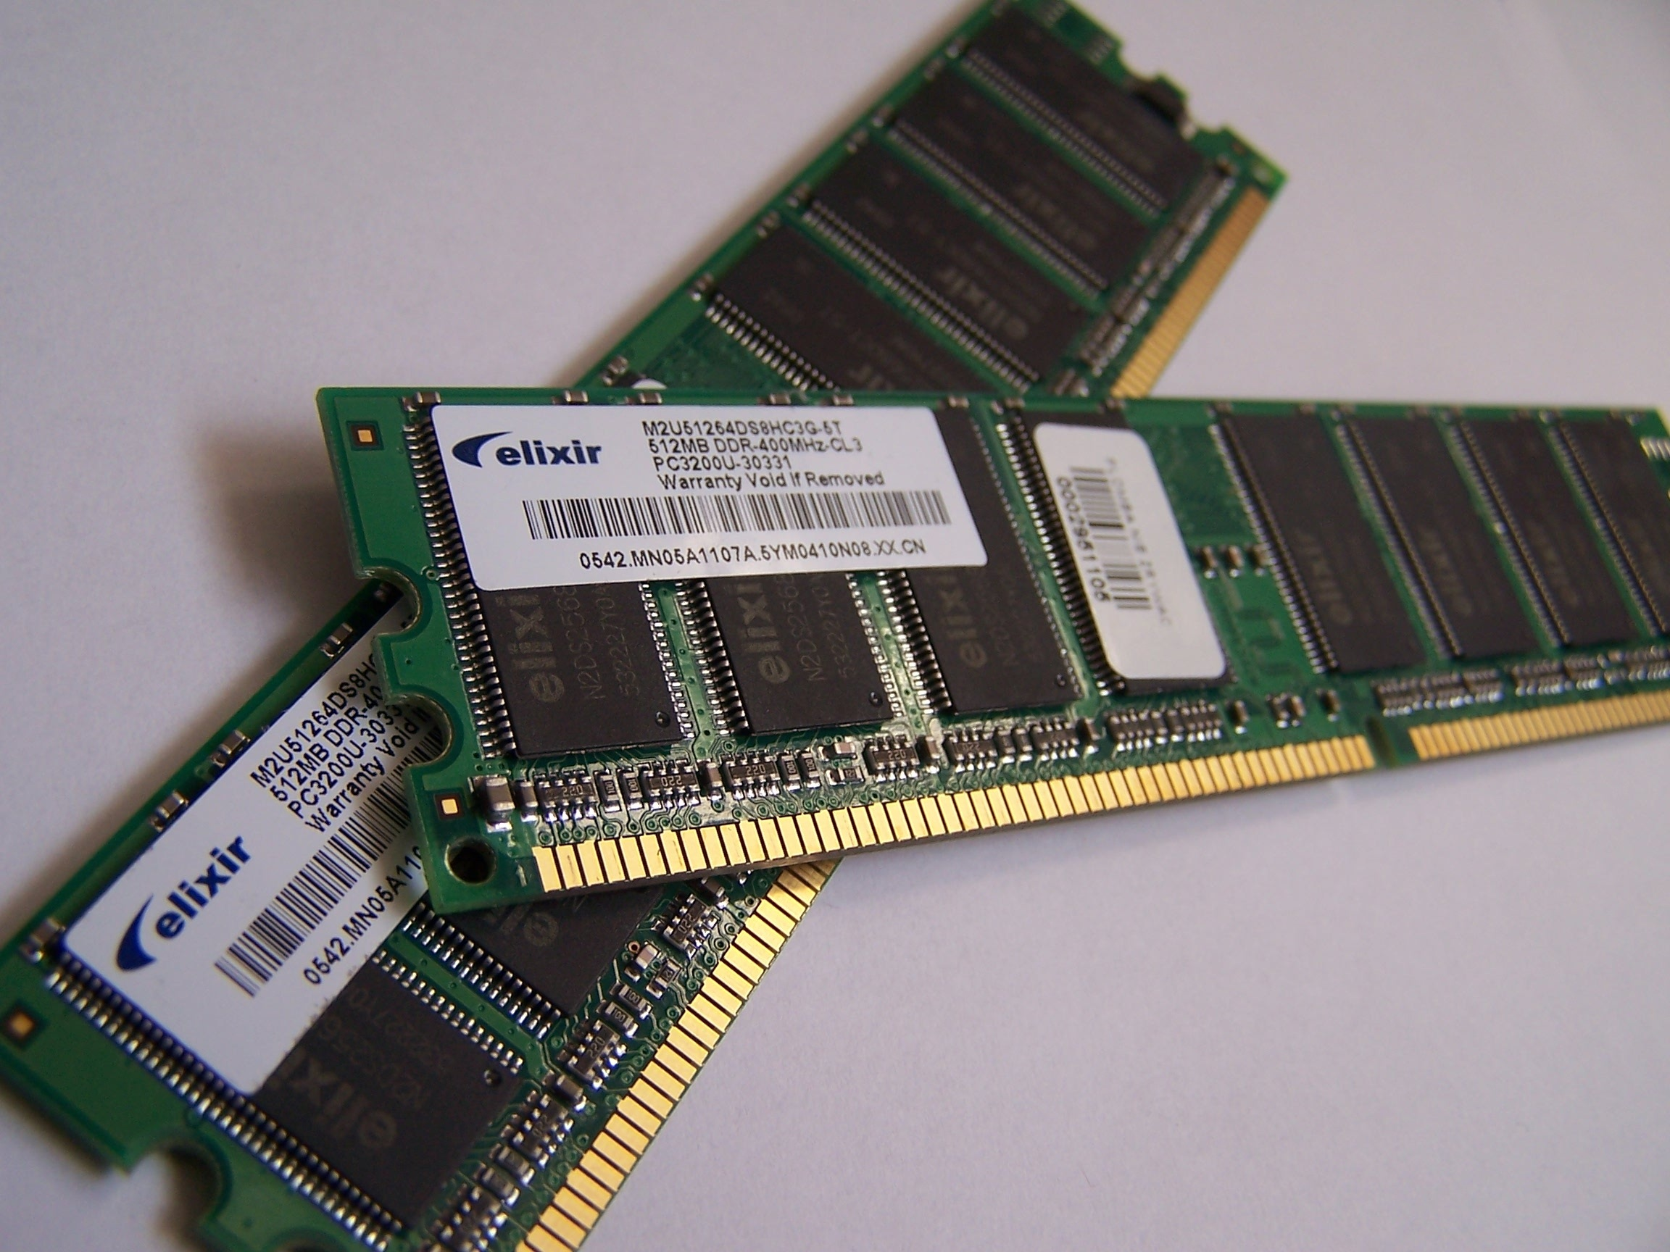
Назад

